Slide 1

Региональная общественная организация
«АССОЦИАЦИЯ ВЫПУСКНИКОВ
ПРЕЗИДЕНТСКОЙ ПРОГРАММЫ
Тюменской области»
2015-2016 гг.

Slide 2
Миссия
Мы - общественная организация, объединяющая деловых, социально активных людей Тюменского региона, которые стремятся к общению, обучению, самореализации и воплощают социально значимые проекты, изменяющие жизнь к лучшему.

Slide 3

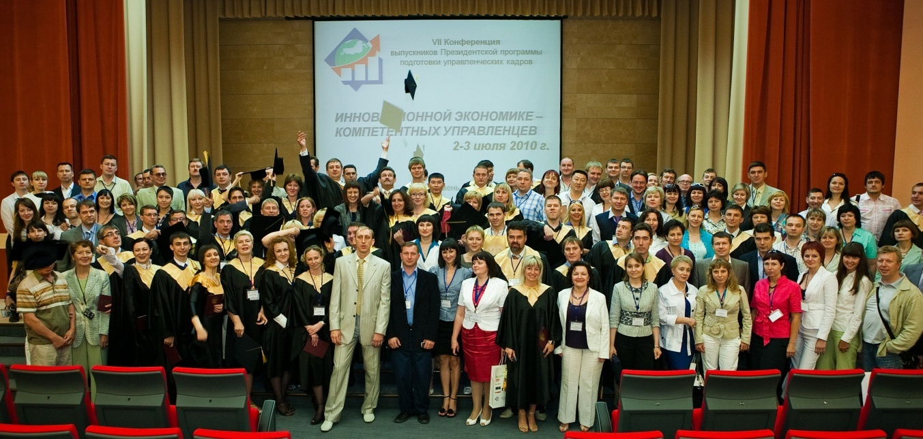
Региональная общественная организация
«АССОЦИАЦИЯ ВЫПУСКНИКОВ ПРЕЗИДЕНТСКОЙ ПРОГРАММЫ Тюменской области»
Количество членов АВПП
на 29 апреля 2016 г.
118 человек
Дата образования:
28 апреля 2004 г

Slide 4
Организационная структура
Почетные члены АВПП
Медведев С.
Пряженникова Л.
Симонова Л.
Президиум
15 /17/19 чел.
Ревизионная комиссия
Беликова Л
Михайлова Н
Чирков А
Президент
Змановский Д.
Вице-президент
Римкувене Т.
Комитет
«Жизнь без границ»
Овчинникова Л.
Комитет по информационному сопровождению деятельности АВПП
Силич О.
Комитет по клубной деятельности
Шихова И.
Секретарь
Ядрышникова Е.
Бухгалтер
Ошурков Н.

Slide 5
Члены АВПП
На протяжении 2015-2016 года, изменения численности АВПП
4 чел. - принято в члены АВПП
23 чел. - исключены из членов АВПП
35% членов АВПП являются активными участниками мероприятий
В настоящее время в АВПП состоит
всего 118 человек

Slide 6
Задачи 2015-2016г.
1. Организационные задачи:
Развитие социальных проектов, деловых проектов, форм общения и взаимодействия членов АВПП
Обеспечение притока новых членов Ассоциации, удержание старых
Поддержка организации набора на Программу в качестве посредника между Департаментом ИПиПП и Вузами

Slide 7
Задачи 2015-2016г.
2. Финансовые задачи:
Обеспечение безубыточности проведения мероприятий
Обеспечение собираемости членских взносов
Поиск источников дополнительных доходов (проект, мероприятие)

Slide 8
НАПРАВЛЕНИЯ РАБОТЫ АВПП
Организационные мероприятия
Связи с общественностью и общественными организациями
Взаимодействие с органами власти
Обучение и карьера
Клубная деятельность
Социальные программы

Slide 9
Направление
Организационные мероприятия
Общее отчетно-выборное собрание членов АВПП
Ведение и обновление сайта АВПП
Информационные рассылки членам АВПП
Участие в отборе на Программу 2015-2016 гг.
Участие в ГАК

Slide 10
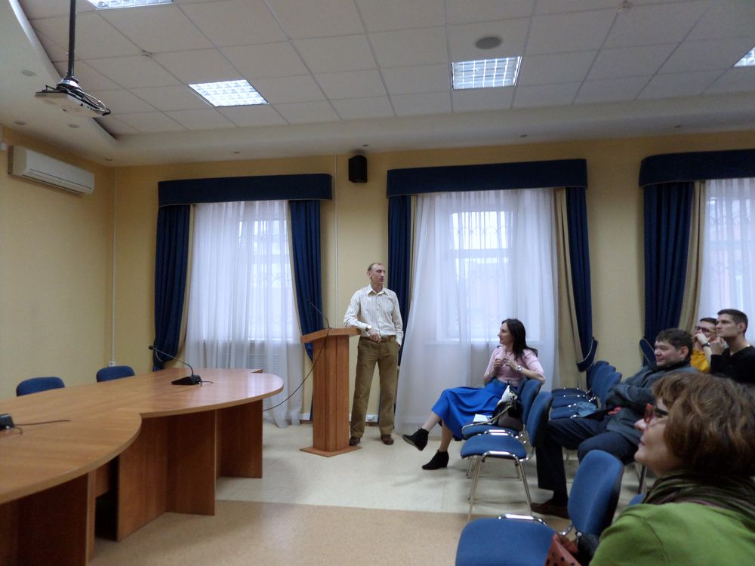
Направление
Организационные мероприятия
Общее отчетно-выборное собрание членов АВПП 24.04.2015
Присутствовали
23 человека

Slide 11
Направление
Организационные мероприятия
Участие в наборе и отборе на Программу
2015-2016 гг.
АВПП оказывает информационно-консультационную поддержку набора на Программу (16 слушателей набрано в текущем учебном году).

Slide 12
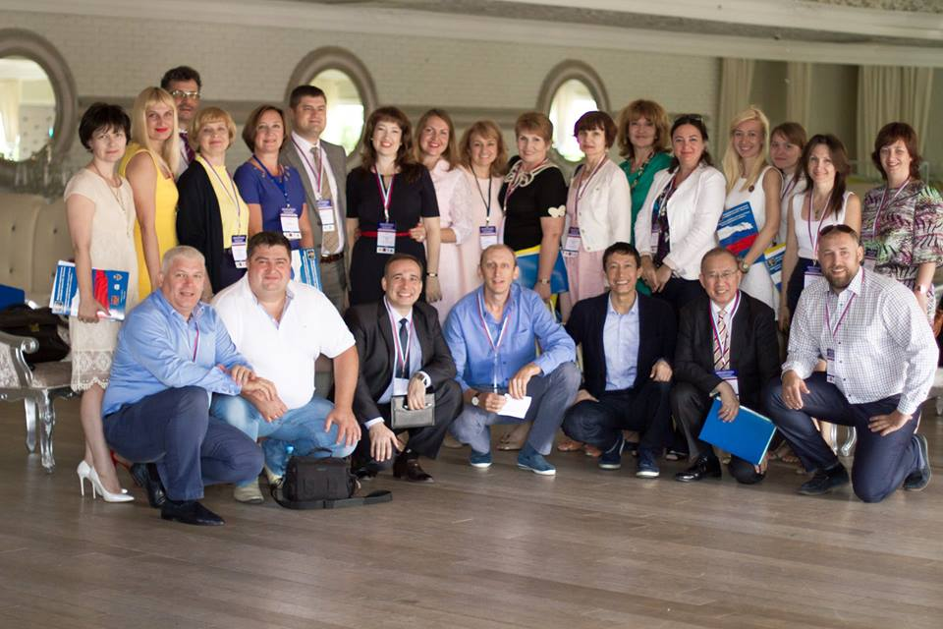
Направление
Связи с общественностью и общественными организациями
Контакты с Deutsche Gesellschaft fur Internationale Zusammenarbeit (GIZ) GmbH
Контакты с региональными АВПП и РРЦ – международный управленческий форум, в Воронеже
Контакты с региональными общественными организациями
(«Опора России», «Деловая
Россия», «Торгово-
промышленная палата
Тюменской области»)

Slide 13
Направление Взаимодействие с органами власти
Президент АВПП входит в состав:
Совета по развитию малого и среднего предпринимательства в Тюменской области
Координационного совета по развитию малого и среднего предпринимательства в Тюмени
Экспертного совета АСИ

Slide 14
Направление
Обучение и карьера
Партнерские программы:
- Участие членов АВПП в Губернаторских чтениях,
(личное участие, ссылка на материалы)

Slide 15
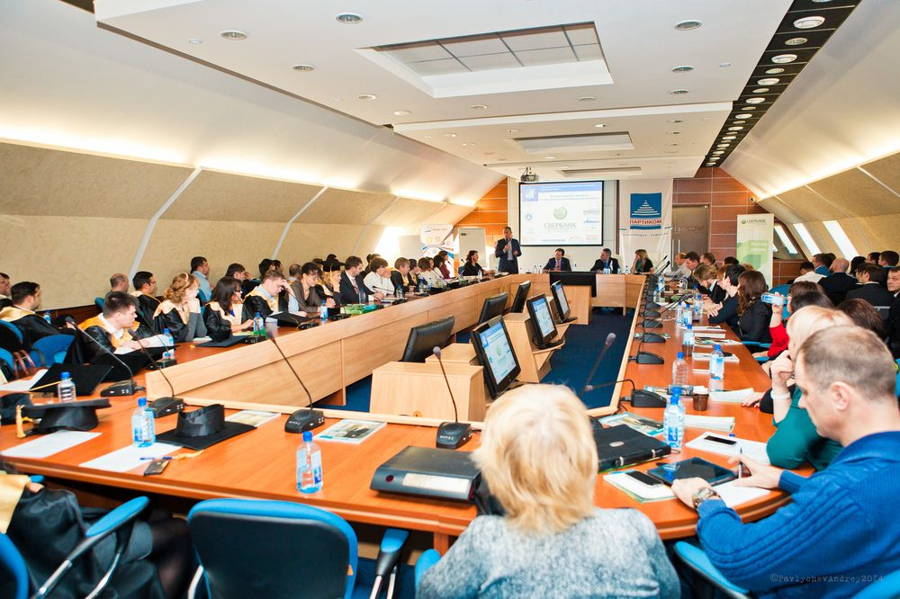
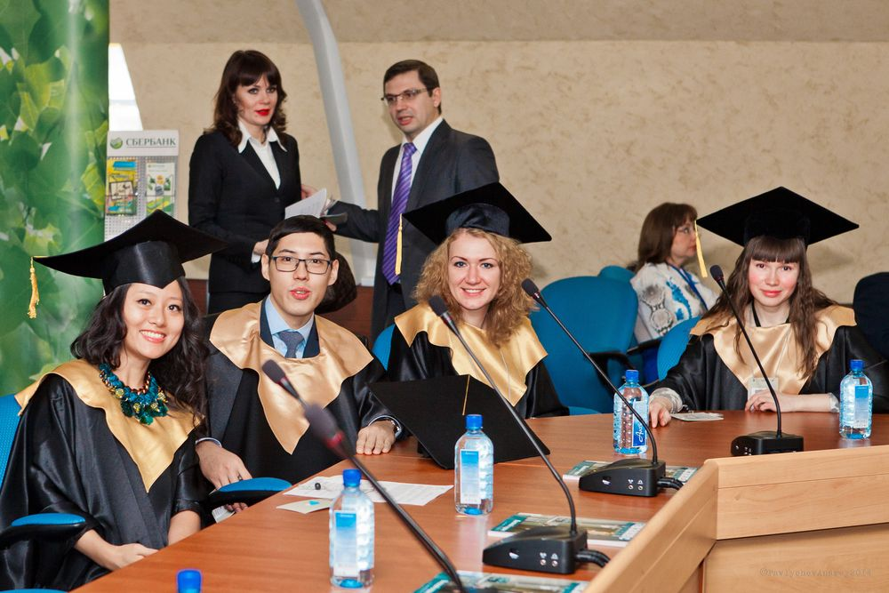
Направление
Обучение и карьера
Конференция АВПП 19 июня 2015 г.
«Война и мир:
опыт и традиции управления от поколения победителей".
Количество участников – 105 человек

Slide 16
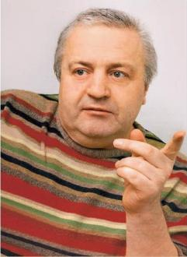
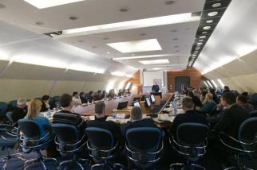
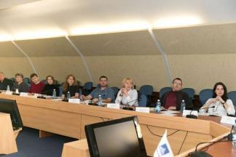
Направление
Обучение и карьера
19.11.2015 тренинг «Теория и практика искусства убеждения». Дегтярев Михаил (г. Москва)
Количество участников – 39 человек

Slide 17
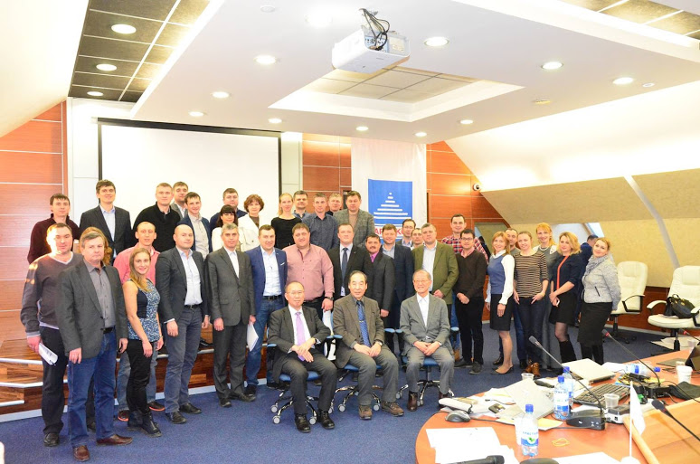
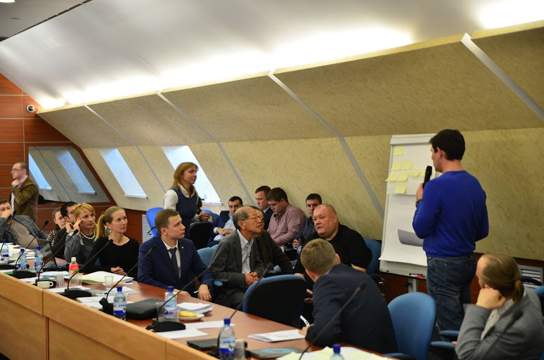
Направление
Обучение и карьера
08.02.2016 семинар «Кайдзен как способ устранения препятствий внутри организации - обеспечение деятельности кросс-функциональных команд» ЦУМАГАРИ Кодзи, САКАИ Масааки (Япония)
Количество участников – 51 человек

Slide 18
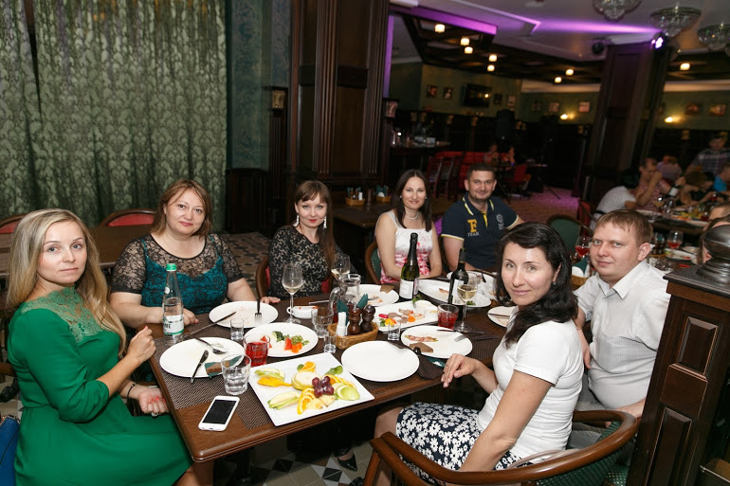
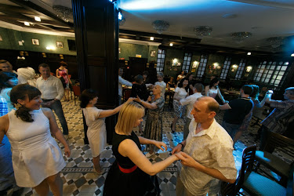
Направление
Клубная деятельность
Выпускной Президентский бал
19.06.2015
Количество участников– 33 человека

Slide 19
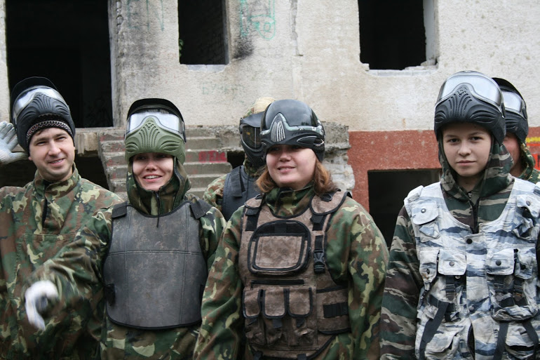
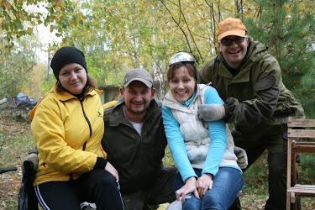
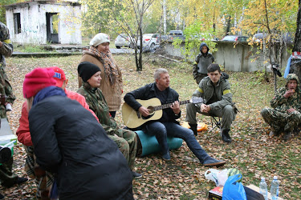
Направление
Клубная деятельность
«Зарница»
19.09.2015
Количество участников- 30 человек

Slide 20
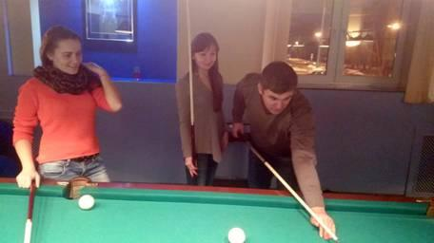

Направление
Клубная деятельность
Комитет «Жизнь без границ»
«Президентский турнир АВПП» по бильярду
11.12.2015
Участников- 25 человек

Slide 21
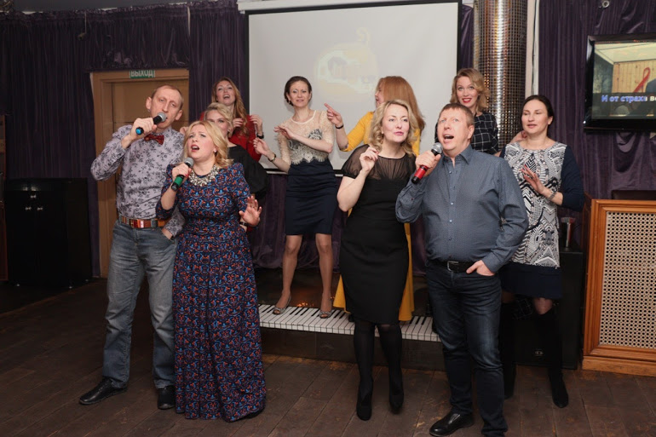
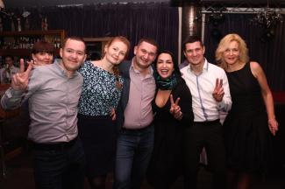
Направление
Клубная деятельность
Новый год по-президентски «Караоке-батл»
29.01.2016
Количество участников- 40 человек

Slide 22
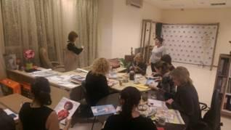
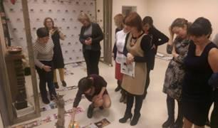
Направление
Клубная деятельность
Комитет «Жизнь без границ»
Мастер-класс в преддверии 8 марта для милых дам.
«В девушке все должно быть – прекрасно»
03.03.2016
Участвовали- 10 человек.

Slide 23
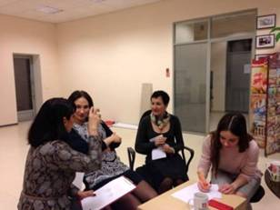
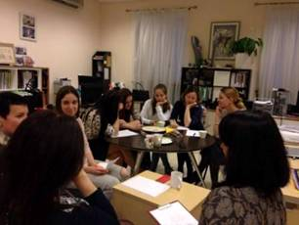
Направление
Клубная деятельность
Комитет «Жизнь без границ»
Семинар для милых дам «Скоро ЛЕТО» 14.04.2016
Участвовали- 10 человек.

Slide 24
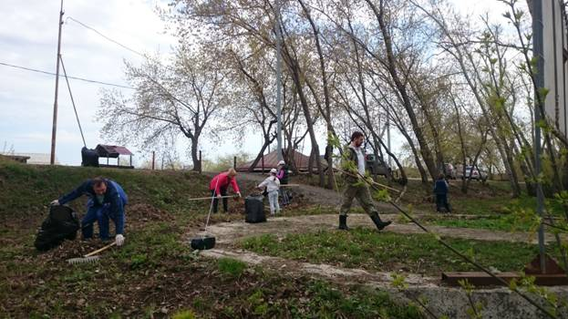
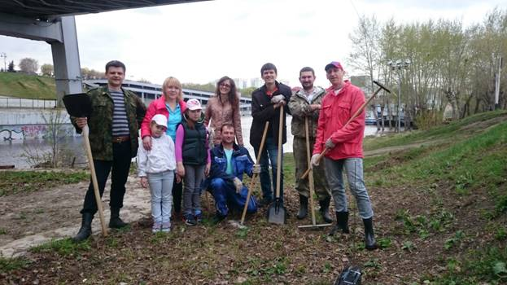
Направление Социальные программы
Субботник
23.04. 2016

Slide 25
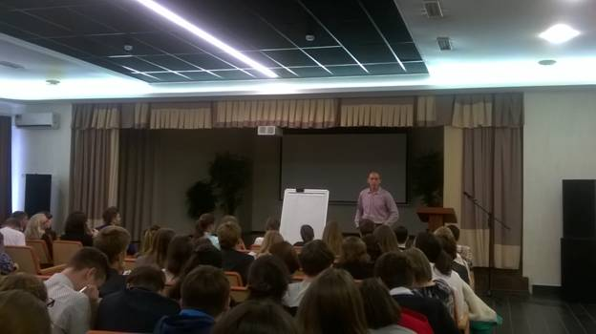
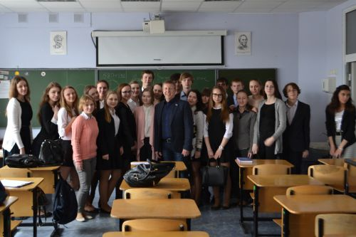
Направление Социальные программы
Проект для школьников «Стратегия жизни»
В проекте участвуют 46 школ города и
1444 школьника
Проведено 35 методических семинара членами АВПП
Более 80 мастер-классов, проведены в течение декабря-апреля 2016 членами АВПП и приглашенными спикерами

Slide 26
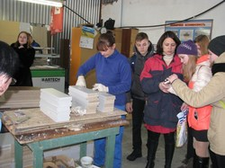
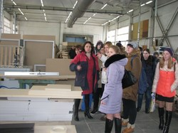
Направление Социальные программы
Проект для школьников «Стратегия жизни»
В апреле-мае 2015 г. организованы 7 экскурсий:
3-на интернет-портал «МегаТюмень»,
2- МКУ «Тюменьгортранс», 2- «ДОК «Красный Октябрь»

Slide 27
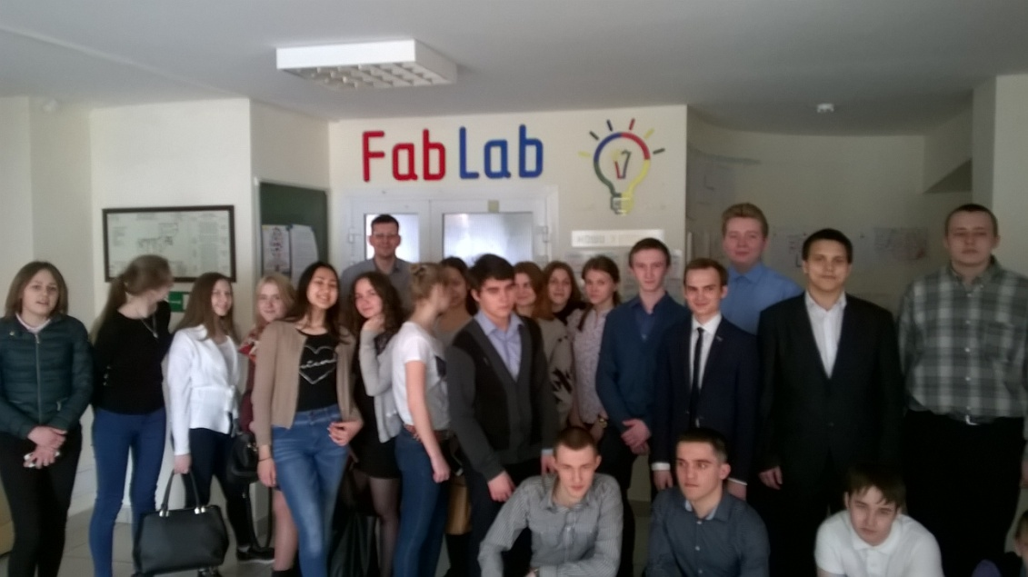
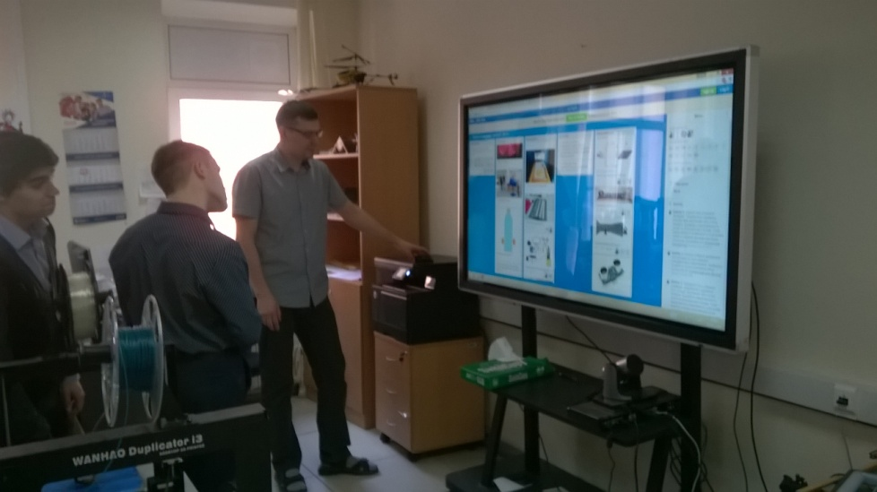
Направление Социальные программы
Проект для школьников «Стратегия жизни»
В апреле 2016 г. организованы 7 экскурсий:
2- в интернет-портал «МегаТюмень», 1 в Центр Робототехники и Творчества ТюмГУ « Fab Lab», 2 экскурсии в Микрорайон «Европейский» и «Novin-квартал» .
20 мая 2016 г. для школьников состоится итоговый конкурс проектов-презентаций «Стратегия моей жизни. Все работы хороши».

Slide 28
Членство в АВПП даст вам возможности:
Продолжить общение с одногруппниками, а также расширить круг делового общения, познакомившись с выпускниками прошлых лет
Принять участие в интересных неформальных мероприятиях
Оказаться в среде потенциальных сотрудников и работодателей
Быть постоянно в курсе важных событий бизнес-среды города и региона
Использовать базу членов АВПП как базу потенциальных партнеров и клиентов

Slide 29
Членство в АВПП даст вам возможности:
Организовать свое развитие , участвуя в бизнес - обучении АВПП и постпрограммных мероприятиях
Повысить свой персональный имидж, статус, как члена общественной организации
Получить рекомендации от общественной организации для развития карьеры
Оказаться в коммуникативной среде в непосредственной близости к власти
Реализовать свою общественную активность участвуя в СОЦИАЛЬНЫХ ПРОЕКТАХ

Slide 30
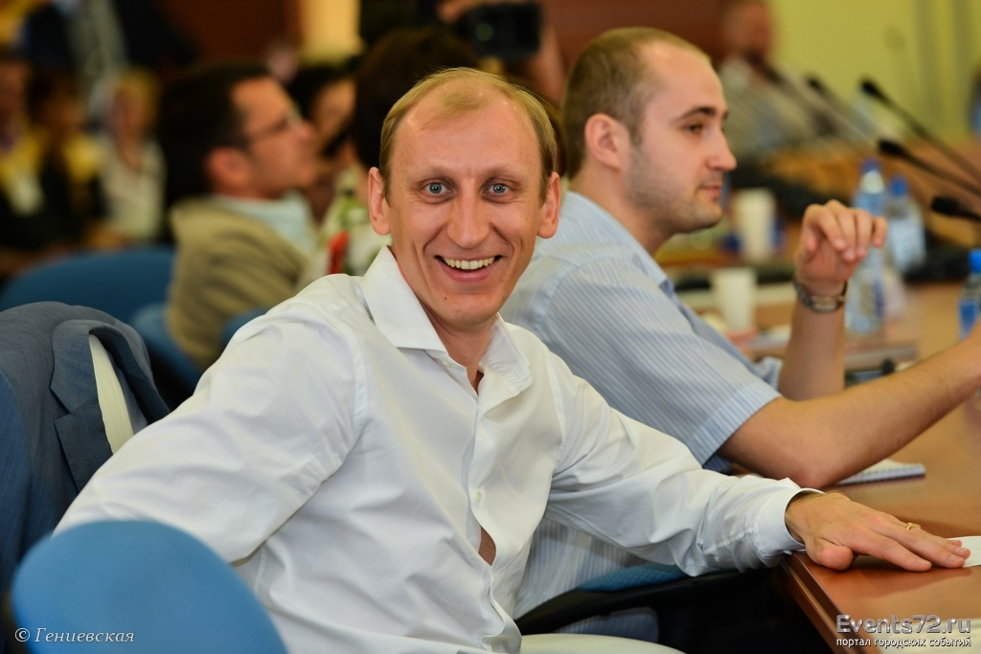
СПАСИБО ЗА ВНИМАНИЕ! www.avpp72.ru

